Slide 1
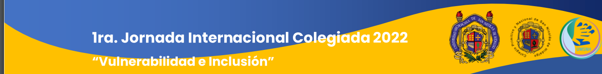
CA EDUCACIÓN Y PODER. ACCIONES CON GRUPOS EN CONDICIÓN DE POBREZA Y CONTEXTOS DE VULNERABILIDAD (ISCEEM)
VULNERABILIDAD EDUCATIVA. MODALIDADES, SUJETOS Y PRÁCTICAS
MARÍA GUADALUPE VELASCO GILES
JOSÉ FEDERICO BENÍTEZ JARAMILLO
ROCÍO ELIZABETH SALGADO ESCOBAR
FEBRERO DE 2022

Slide 2
Posicionamiento teórico y metodológico
Investigación de corte cualitativo interpretativo basada en una metodología dialógica horizontal y reflexiva
Conversaciones virtuales y presenciales
Perspectiva sociocultural de las infancias y las juventudes
Sujetos educativos y de derecho, insertos en una lógica escolar ligada a un contexto social amplio

Slide 3
Comunicación e interacción pedagógica de los infantes de la escuela primaria multigrado desde la virtualidad
ESCUELA PRIMARIA MULTIGRADO
Población indígena, áreas rurales o marginadas y sitios de llegada de población agrícola migrante
En el ciclo escolar 2016-2017 había 52 452 escuelas multigrado en educación básica
ESTUDIANTES Y PROFESORES
Acudían 1 530 374 estudiantes.
62 781 docentes
REGIÓN SUR DEL ESTADO DE MÉXICO
De las 324 escuelas primarias del subsistema educativo estatal que hay en la región, 240 son multigrado, representan el 74%

Slide 4
Contexto de pandemia: virtualidad, desigualdad, vulnerabilidad
Dificultad para la socialización y la inclusión
Desigualdad en el acceso a oportunidades educativas por la vía digital
Diferencias según la condición socioeconómica y cultural
Intercambio de mensajes de texto, videos, fotografías a través de Whatsapp
No me gusta la escuela así, sin ver a mi maestra, sin que me explique (Guadalupe 7 años, 2do. Grado)
Formas diferentes comunicación, relación e interacción pedagógica
El lenguaje se adquiere y educa en la interacción social, mediante la participación en intercambios orales variados y en actos de lectura y escritura plenos de significación (SEP, 2017)
“La maestra nos dice que veamos los programas de la tele (el Programa Aprende en casa), pero son aburridos, no les entiendo” (Mario, 6 años, 1er. grado)
Se habla y escribe frente a un dispositivo

Slide 5
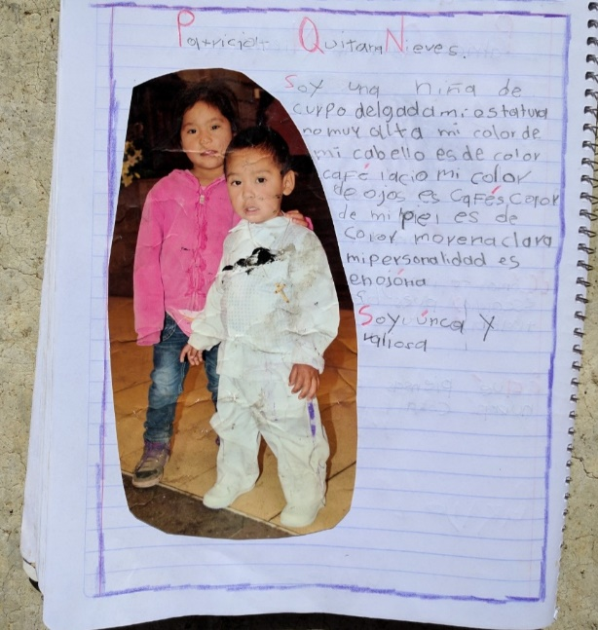
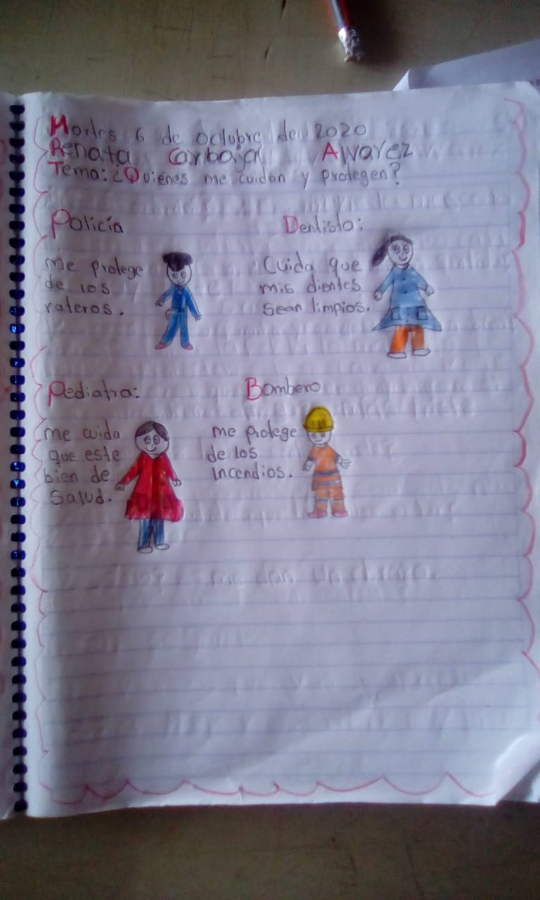
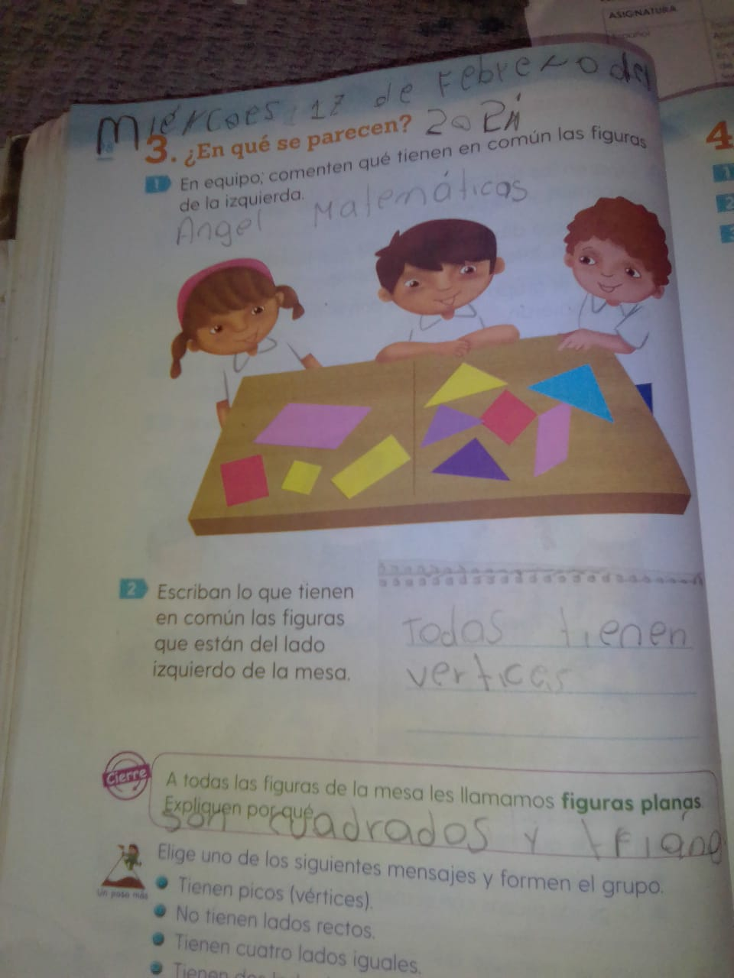
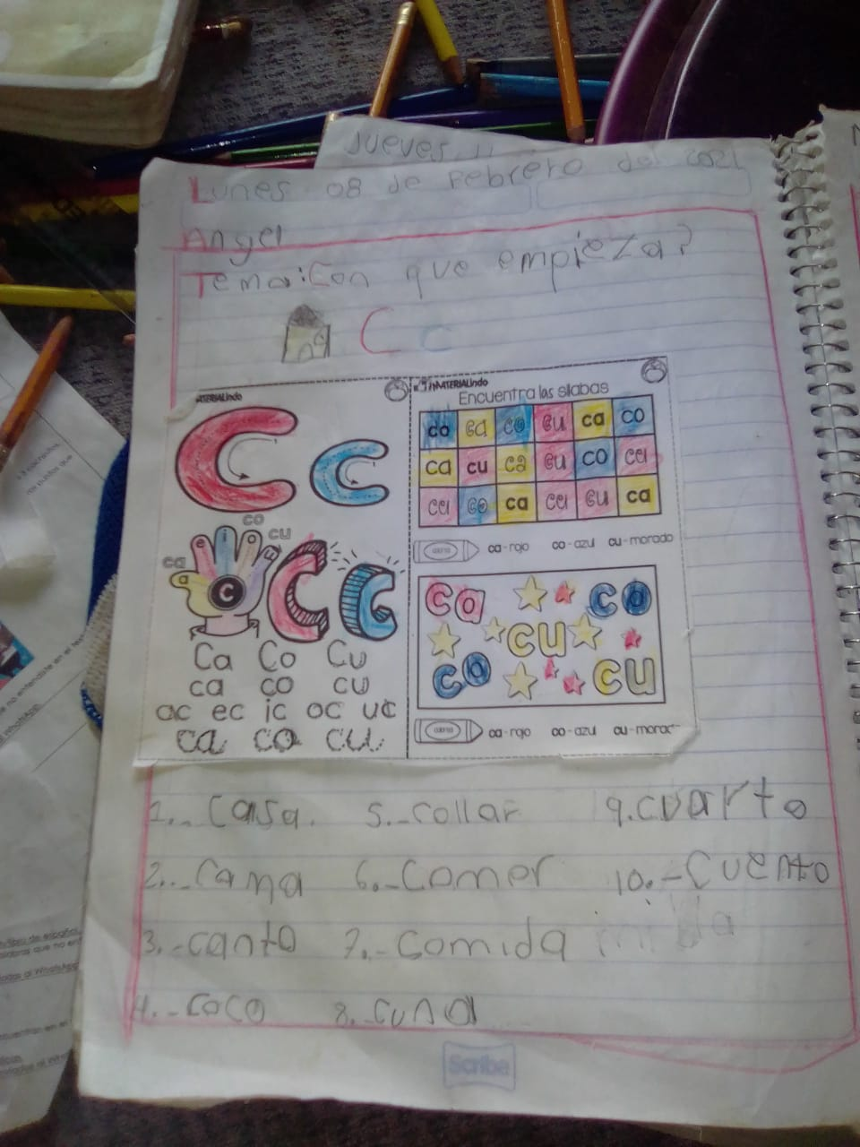
Escrituras de los infantes de la escuela multigrado

Slide 6
Estar en la escuela telesecundaria en un contexto de pandemia. Subjetividades juveniles
Los y las jóvenes que asisten a la escuela telesecundaria en los espacios rurales, regularmente son jóvenes que sus condiciones socioeconómicas los configuran en sujetos vulnerados y vulnerables ya que muchos de ellos no tienen los recursos suficientes para adquirir un celular con las condiciones requeridas para poder tomar clases virtuales.
En las áreas urbanas, 73 % de la población utiliza internet, comparado con 40 % en las zonas rurales. Aún más preocupante es el hecho de que sólo 4 % de los residentes rurales cuenta con internet en casa (INEGI, 2018).
Poner de manifiesto la manera en que la covid-19 ha develado las desigualdades sociales, económicas y culturales, a pesar de la diversidad de soportes y canales puestos en marcha para que los alumnos continúen aprendiendo (Ducoing, 2020) es una situación que se desdibuja ante las desigualdades sociales que imperan en nuestro país.

Slide 7

Algunos Hallazgos
Diálogos
Construcción de narrativas
Corpus empírico encuentros dialógicos

Slide 8
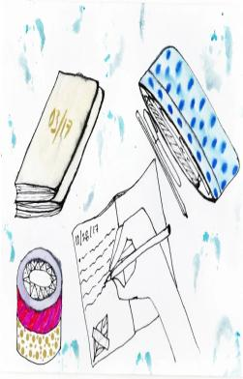
Los encuentros dialógicos dibujan
Utopías
Alteridad
Solidaridad
Vulnerabilidad
Desigualdad
Exclusiones
Miedos
“No nos podemos comunicar pues la señal no agarra bien y tenemos que caminar a las partes altas”
“Estar en casa me ha ayudado a convivir más con mi familia”
“Las responsabilidades se acumulan, pues hay que hacer las tareas de la casa y de la escuela”
“Quiero seguir en la escuela para poder tener un trabajo y mejorar mi vida”

Slide 9
Telebachillerato Comunitario. Contexto
Política educativa
Obligatoriedad de la EMS, avance en la cobertura y ampliación
Reconocimiento de la condiciones reales de escolarización de estudiantes
Pandemia
América Latina la región más vulnerable del mundo
Vulnerabilidad social y educativa de las juventudes
Desigualdad de condiciones en la transformación del contexto escolar
Capacidades digitales diferenciadas
Desgano y motivación
Opción educativa para poblaciones desfavorecidas
Limitaciones y desafíos en su implementación precaria: 80% sin aulas, computadoras, internet

Slide 10
Condiciones de escolaridad y prácticas educativas del estudiantado
Metodología dialógica-conversatorios virtuales con jóvenes
29 TBC
rurales y marginales
Confinamiento del principal espacio de socialización y aprendizaje
Reorganización escolar. Modificaciones de la clase como espacio socio-técnico: redes, correo, plataformas que desconocían
Diversidad de modos de aprender y resistencia a confinar su mirada y experiencia en una pantalla
Desarrollo de nuevas habilidades digitales y otras para investigar, aprender y gestionar su tiempo
Compaginar responsabilidades en casa y escolares
Relaciones solidarias ante el riesgo de abandono y pérdidas

Slide 11
Reflexiones finales
Las prácticas de las infancias y las juventudes durante la pandemia dieron cuenta de la reorganización y modificaciones en la escolarización, especialmente de la clase como entorno socio-técnico (Dussel, 2020) ahora mediado por el uso de tecnologías digitales como las redes sociales, el correo electrónico y el uso irregular de plataformas digitales debido a conexiones intermitentes en las localidades en que se ubican.
Los niños y jóvenes invierten recursos y esfuerzos para conectarse técnica y pedagógicamente; lo que no siempre garantiza su motivación y permanencia en las clases.
Para los niños y jóvenes el vivir la escuela en casa ha representado el aprendizaje de las diferentes opciones que ofrece un dispositivo digital además de desarrollar habilidades para expresarse de manera oral y por escrito, producir videos , interactuar, comunicarse e informarse, al tiempo que lo ha llevado a compaginar las tareas propias de la casa con las de la escuela, donde se ponen en juego las condiciones de género.
Reconocer y partir de la experiencia educativa de las infancias y juventudes en el proceso de reinventar la escuela como espacio socio-técnico e inscribir en el trazo de las políticas educativas el reconocimiento de sus voces y necesidades más allá de la estratificación que prefigura procesos y condiciones diferenciados entre modalidades y contextos en que se sitúan las escuelas.

